Slide 1
Travail de cloche
Translate into French: When old MacDonald completes her biology classes, she will buy a farm.

Slide 2
Bonjour!
mardi, le vingt cinq février

Slide 3
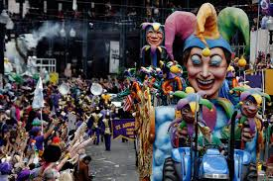
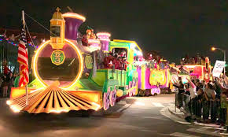
The celebration of Mardi Gras in New Orleans and in Mobile are the result of the French heritage of those cities.

Slide 4
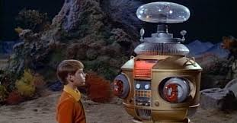
Avertissement!
examen: Unité 5 et toutes les autres choses
mardi, le trois février

Slide 5
dès que
as soon as…
As soon as something will happen in the future, something else will follow.
le futur / le futur
Dès que les Pirates de Pittsburgh gagneront la Série du Monde, M. Gerson célébrera en mangeant beaucoup de crème glacée.

Slide 6
dès que
as soon as…
As soon as something which happens on a regular basis occurs, something else always follows.
présent / présent
Dès qu’ils entendent l’hymne d’école, beaucoup d’élèves commence à courir aux salles de classe.

Slide 7
Écrivez trois phrases qui commencent avec “si” qui traite sur l’idée du temps quand vous poserez votre candidature à une université.
La première doit être “Si (présent), (présent).
La deuxière doit être “Si (présent), (futur).
La troisième doit être “Si (imparfait), (conditionnel).

Slide 8
Devoirs

Slide 9
Billet de sortie
Write a sentence beginning with a “si” clause which uses the present and the future.

